Slide 1
Лімфатична система організму людини

Slide 2
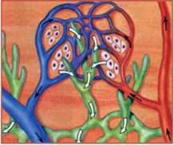
ЛІМФАТИЧНА СИСТЕМА
Лімфатична система,
морфологічно і
функціонально об’єднана з
кровоносною системою, є
частиною єдиної судинної
та імунної систем

Slide 3
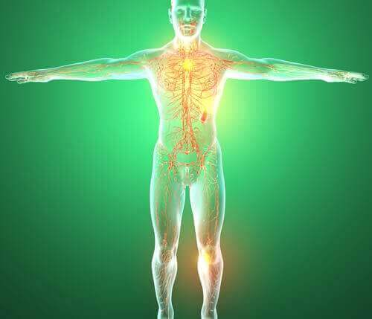
ЛІМФА
Лімфа (lympha)
утворюється
внаслідок
всмоктування
міжклітинної
рідини в капіляри
лімфатичної
системи.

Slide 4
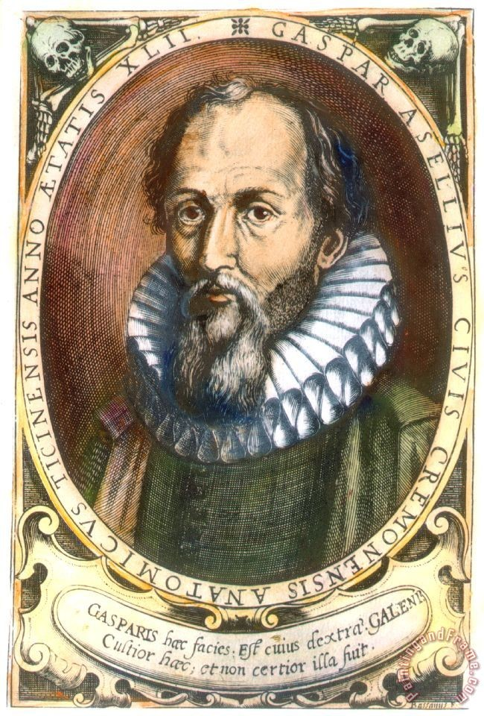
Відкриття лімфатичних судин пов’язане з іменем італійського анатома XVII століття Гаспаро Азеллі (1581-1626).

Slide 7
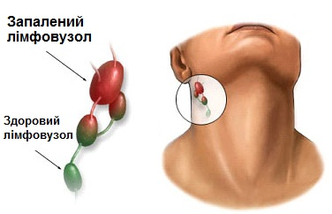
Лімфатичні вузли знешкоджують отруйні речовини, затримують мікроорганізми, тобто служать біологічним фільтром.

Slide 8
ДЯКУЮ ЗА СПІВПРАЦЮ!

